Slide 1




SPARQL (Simple Protocol and RDF Query Language)
Ing. Juan Manuel Chagüendo Benavides
Maestría en Computación
Facultad de Ingeniería Electrónica y Telecomunicaciones
Abril de 2017
Popayán-Cauca

Slide 2
Agenda
Contexto
Definiciones
Sintaxis
Ejemplos
Ejercicio práctico

Slide 3
Tim Berners-Lee dijo:
“Pretender usar la Web Semántica sin SPARQL es como pretender usar una base de datos relacional sin SQL”
“SPARQL hace posible consultar información desde base de datos y otros orígenes de datos en sus estados primitivos a través de la web”
Fuente: www.w3c.es
Contexto
1

Slide 4
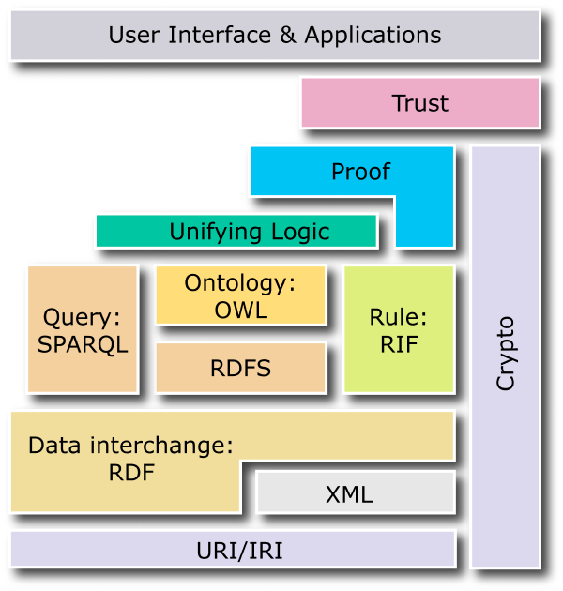
Estándares para la web semántica
Lenguaje de consulta
Fuente: www.w3.org
Contexto
2

Slide 5

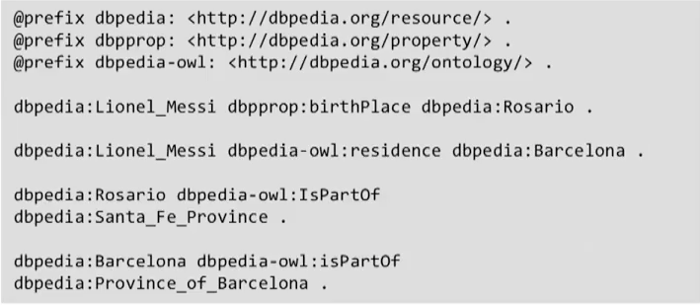
Archivo RDF almacenado
Se tiene un archivo RDF almacenado ya sea en una base de datos de grafo (Apache Jena, 4Store), base de datos relacional (Open Link Virtuoso, Apache Jena), IMDb, etcétera.
Archivo RDF
Fuente: www.uc.cl
Contexto
3

Slide 6

Acceso a los datos RDF
Consultar
Fuente: www.pixabay.com
Contexto
4

Slide 7
Definiciones
TRIPLE: Sentencia que consiste en dos nodos (sujeto y objeto) unidos por un arco (predicado), donde los nodos representan recursos. Castells Pablo, Universidad Autónoma de Madrid.
RDF: “Es un modelo estándar para el intercambio de datos en la web.” W3C.
RDFS: “Es una extensión semántica de RDF y proporciona un vocabulario de datos para datos RDF.” W3C.
SPARQL: Es un lenguaje de consulta recomendado por la W3C para el acceso a datos RDF. www.uc.cl
- Su última versión se encuentra en: www.w3.org/TR/sparql11-query/
Definiciones
5

Slide 8
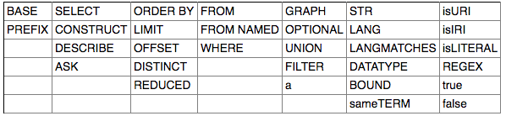
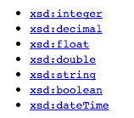
Elementos consulta SPARQL
Patrones
Fuente: www.w3.org
Formas de consulta
Modificadores
Operadores Unarios
Operadores Binarios
Tipos de datos
Sintaxis
6

Slide 9
Operadores en SPARQL
SELECT: Selecciona los datos entregados por una consulta.
FILTER: Permite filtrar los datos en una consulta SPARQL, mejorando la consulta. Puede filtrar utilizando varias condiciones al mismo tiempo, conectándolas por operadores de conjunción (&&) y disyunción (||).
OPTIONAL: Permite recuperar datos en el caso de que existan, sino existen, de todas formas se obtiene una respuesta incompleta. Aquí se pueden incluir otros operadores, como FILTER.
UNION: Permite hacer la unión de conjuntos de respuestas.
Sintaxis
7

Slide 10
Sintaxis de consulta SPARQL
SELECT ?x ?y … ?n
WHERE {
?x predicado objeto .
sujeto ?y objeto .
...
...
sujeto predicado ?n
}
Encabezado de la consulta
-> Nos indica qué retornar.
Operador AND
Patrón de
la consulta
<- Contiene
variables y URIs
-> Debe coincidir con
La estructura RDF que
esta almacenado
Sintaxis
8

Slide 11
EJEMPLOS
Archivo RDF
dbpprop:birthPlace
dbpedia:Lionel_Messi
dbpedia:Rosario
Ejemplos
9

Slide 12
EJEMPLOS
dbpprop:birthPlace
dbpedia:Lionel_Messi
dbpedia:Rosario
Pregunta: ¿Cuál es el lugar de nacimiento de Lionel Messi?
PREFIX dbpprop: <http://dbpedia.org/property/>
PREFIX dbpedia-owl: <http://dbpedia.org/ontology/>
PREFIX dbpedia: <http://dbpedia.org/resource/>
SELECT ?lugarNacimiento
WHERE {
dbpedia:Lionel_Messi dbpprop:birthPlace ?lugarNacimiento .
}
Ejemplos
10

Slide 13
EJEMPLOS
Utilizar la información que provee DBPEDIA (OWL) acerca de Lionel Messi, para averiguar una breve descripción del jugador de fútbol
PREFIX dbpedia-owl: <http://dbpedia.org/ontology/>
PREFIX dbpedia: <http://dbpedia.org/resource/>
SELECT ?resumen
WHERE {
dbpedia:Lionel_Messi dbpedia-owl:abstract ?resumen .
}
Ejemplos
11

Slide 14
EJEMPLOS
Unión de las respuestas a las consultas anteriores, utilizando UNION
PREFIX dbpprop: <http://dbpedia.org/property/>
PREFIX dbpedia-owl: <http://dbpedia.org/ontology/>
PREFIX dbpedia: http://dbpedia.org/resource/
SELECT ?lugarNacimiento ?resumen
WHERE {
{dbpedia:Lionel_Messi dbpprop:birthPlace ?lugarNacimiento .}
UNION
{dbpedia:Lionel_Messi dbpedia-owl:abstract ?resumen . }
}
Ejemplos
12

Slide 15
EJEMPLOS
Este ejemplo involucra más elementos en la consulta SPARQL, la cual pretende encontrar los nombres y las fechas de nacimiento de todos los actores nacidos en Londres después del año 1930 y que todavía están vivos.
PREFIX foaf: <http://xmlns.com/foaf/0.1/>
PREFIX dbo: <http://dbpedia.org/ontology/>
PREFIX dbr: <http://dbpedia.org/resource/>
PREFIX xsd: <http://www.w3.org/2001/XMLSchema#>
SELECT DISTINCT ?name ?birth
WHERE {
?person dbo:birthPlace dbr:London .
?person dbo:occupation dbr:Actor .
?person foat:name ?name .
?person dbo:birthDate ?birth .
FILTER (?birth > “1930-01-01”^^xsd:date) .
FILTER NOT EXISTS {?person dbo:deathDate ?death. }
}
Ejemplos
13

Slide 16
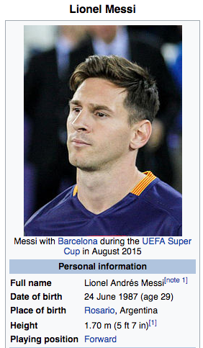
EJERCICIOS PRÁCTICOS
Consultar en:
DBpedia que es la versión de la Wikipedia en RDF los
anteriores ejemplos.
A través de: http://es.dbpedia.org/page/Lionel_Messi
A través de: http://dbpedia.org/sparql/
A través de: http://es.dbpedia.org/sparql
Existen otros sitios para realizar consultas:
http://dbpedia.org/snorql/
http://legacy.yasgui.org/
A los anteriores sitios web, se les denomina
SPARQL endpoint.
Fuente: www.wikipedia.org
Ejercicios prácticos
14

Slide 17
EJERCICIOS PRÁCTICOS
¿Podemos retornar los resultados en un grafo RDF y no en tablas?
Si se puede hacer con consultas CONSTRUCT, ya que permite obtener los resultados en forma de grafo RDF, en lugar de una tabla.
SINTAXIS: RDF como entrada, RDF como salida.
CONSTRUCT <plantilla> WHERE {
<patrón>
}
La plantilla es un conjunto de triples con variables.
Aplicar esta consulta a DOS de los ejemplos anteriores.
Ejercicios prácticos
15

Slide 18
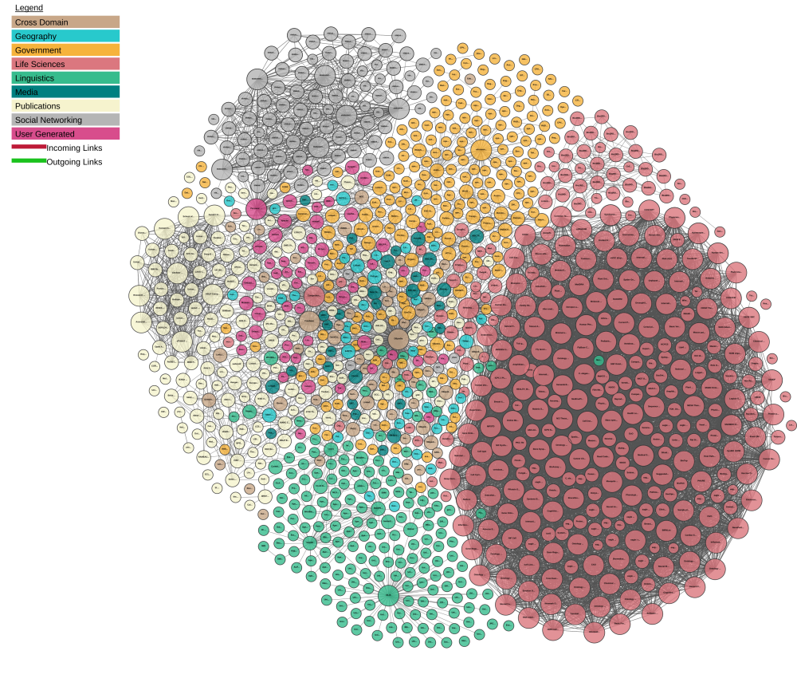
EJERCICIOS PRÁCTICOS
Algunos SPARQL endpoints:
Cada circulo representa una
Base de datos RDF.
Fuente: www.lod-cloud.net
Ejercicios prácticos
16

Slide 19
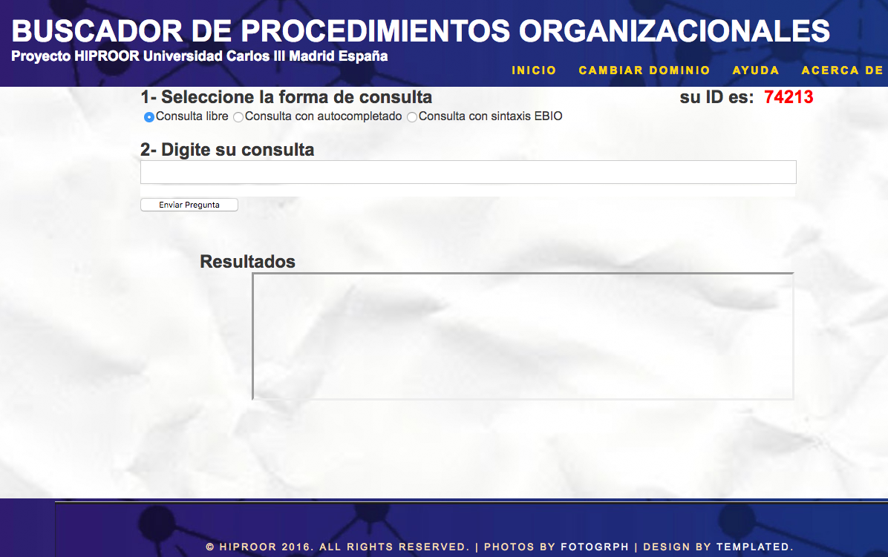
EJERCICIOS PRÁCTICOS
Aplicación: HIPROOR BUSCADOR DE PROCEDIMIENTO “PRESENTAR Y DEFENDER LA TESIS DOCTORAL UC3M”
Ejercicios prácticos
17

Slide 20
MUCHAS GRACIAS
Ing. Juan Manuel Chagüendo Benavides
Maestría en Computación
Facultad de Ingeniería Electrónica y Telecomunicaciones
Universidad del Cauca
E-mail: manuelcb@unicauca.edu.co

